Slide 1

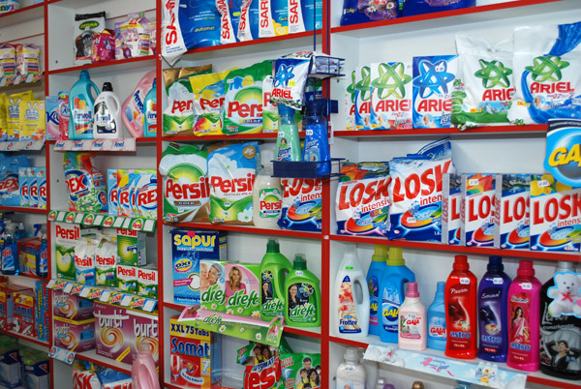
Миючі засоби в побуті. Мило. Првальні порошки

Slide 2

Синтетичні миючі засоби – це натрієві солі кислих складних ефірів, вищих спиртів і сірчаної кислоти:
R-CH2-OH + H-O-SO2-OH ( R-CH2-O-SO2-OH + H2O
R-CH2-O-SO2-OH + NaOH ( R-CH2-O-SO2-ONa + H2O

Slide 3
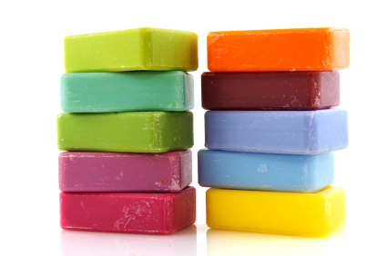
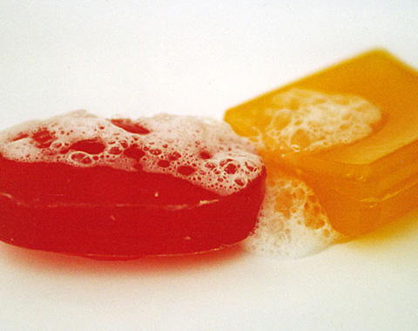
В останні роки виробництво синтетичних миючих засобів (СМЗ) у світі стало обчислюватися вже десятками мільйонів тонн у рік.
Незважаючи на те, що наступила епоха СМЗ, мило ще цілком не здало свої позиції: його рекомендується використовувати для ручного прання виробів з бавовняних і лляних тканин.

Slide 4
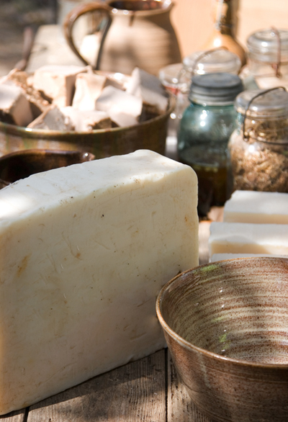
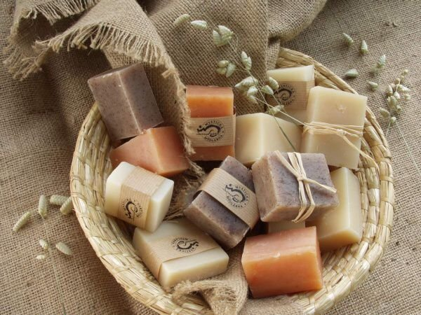
Якщо зануритися у далеке минуле, то можна довідатися про мило багато цікавого. Так, у далекій древності волосся для краси намазували оліями і пахощами. У дні жалоби голову посипали попелом. А потім - дивна справа - жир легко змивався, волосся ставало чистими, блискучими. Адже попіл у сполученні з оліями - прообраз мила.

Slide 5
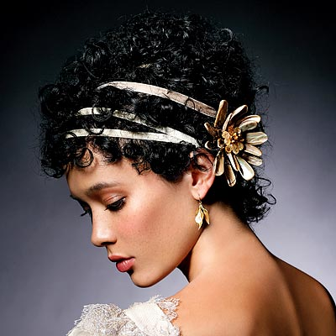
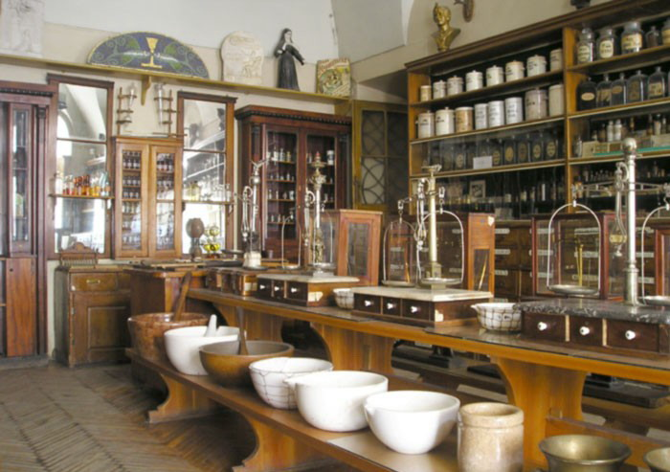
Цю властивість і використовували чотири тисячоріччя назад, створивши милоподібну напіврідку речовину "сапо". Застосовували його не стільки з гігієнічними, скількох з косметичними цілями. Липка, що легко засихає, що швидко змивається маса служила для укладання волосся.
Мило ж довгий час стояло в одному ряді з медичними засобами і ліками. І лише в 1424 році в Італії, у Севоні, промисловим шляхом стали випускати тверде мило. Жири з'єднували не з золою, а з природною кальцинованою содою, що добували з озер.

Slide 6
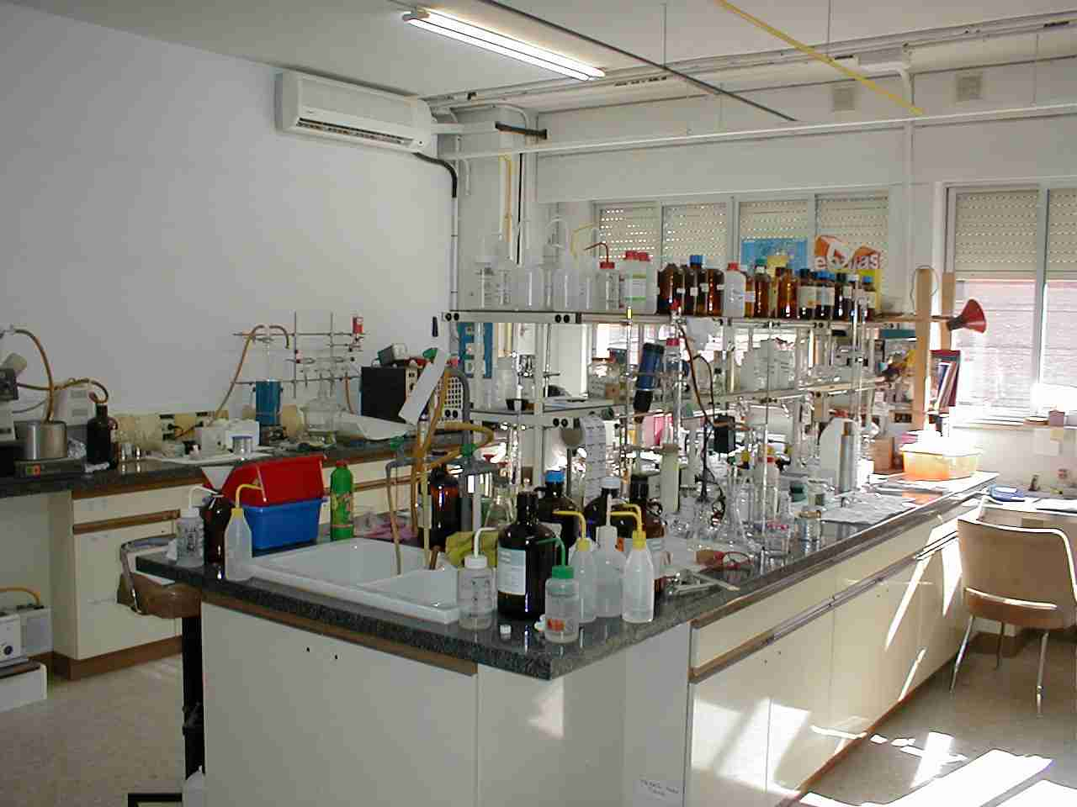
Для варіння мила використовували яловиче, бараняче, свиняче, кінське сало, кістяний, китовий і риб'ячий жир, відходи жирів різних виробництв. Додавали
і рослинні олії - лляне, бавовняне, маслинове, мигдальне, кенжутове, кокосове і пальмове.
Багато сторіч назад виникло миловаріння на Русі, де з древніх часів лю дивідрізнялися охайністю, звичкою до регулярного миття в лазні, парильні. Мила варили багато - у домашніх умовах і в майстерних ремісників. Потім з'явилися миловарні заводи.

Slide 7
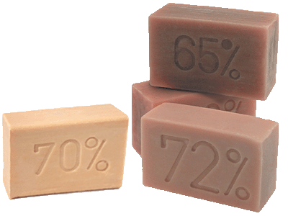
Господарське тверде мило є сумішшю натрієвих солей природних і синтетичних жирних кислот. У залежності від способу переробки тверде господарське мило поділяють на піліроване (перетерте на вальцях), що містить 72% натрієвих солей жирних кислот, і звичайне 60% і 70% Піліроване мило має яскраво-жовтий колір, 70%-е звичайне – жовтий і темно-жовтий, 60%-е, одержуване на основі жирової сировини з добавками нафтенових кислот, - темно-коричневий.
З твердого господарського мила механічним шляхом у невеликих обсягах виготовляють мильні порошки, гранули, стружку. Так, для одержання порошку суміш мила і соди розпорошують у середовищі холодного повітря.

Slide 8
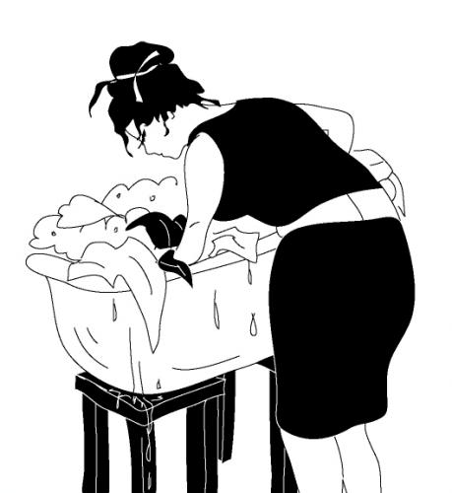
Сполуки та компоненти миючих засобів та їх функцій
Ми вже говорили про те, що люди користалися милом протягом багатьох століть, але тільки в XVIII – XIX століттях почали спроби пояснити, чому воно відмиває бруд. Було показано, що мило миє тому, що є поверхнево-активною речовиною. Природно, що при створенні СМЗ поверхнево-активні речовини (УПАВШИ) стали їх основними компонентами.

Slide 9
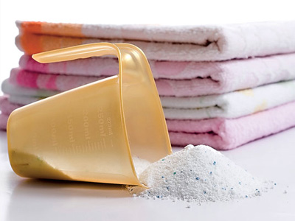
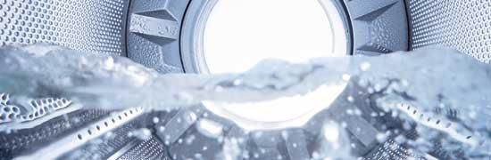
Але якщо частки забруднень у виді чи суспензій емульсій і перейшли в миючий розчин, - це ще не усі: вони повинні там залишитися і не осідати знову на білизні, що стирається. Щоб запобігти таке повторне забруднення білизни, у миючі засоби додають спеціальні антиресорбенти (карбоксиметилцеллюлозу, казеїн і ін.).

Slide 10
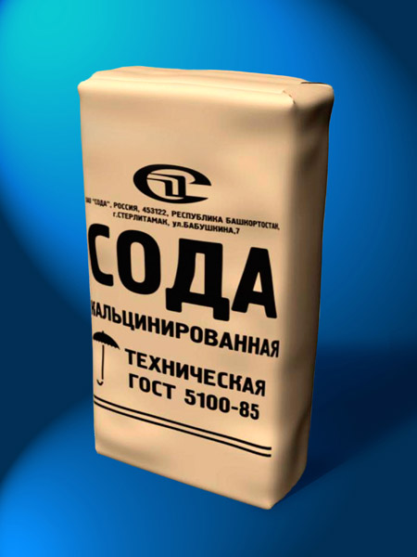
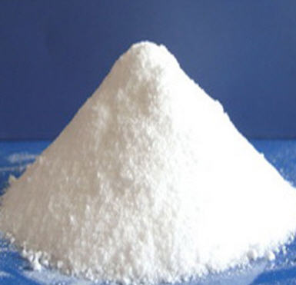
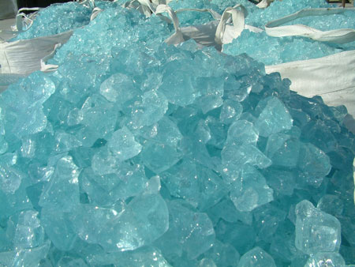
Для зв'язування солей твердості до складу СМЗ уводять спеціальні добавки: поліфосфати, силікати, кальциновану соду, деякі інші солі. Нагадаю, що при пранні господарським милом ці добавки в миючий розчин ви повинні вводити самі. У цьому випадку можна скористатися нашатирним спиртом, тринатрийфосфатом і кальцинованою содою. Отже, перевага СМЗ полягає в тім, що їхні кальцієві солі розчинні у воді. Тому на відміну від звичайного мила вони не втрачають миючу дію й у твердій воді.

Slide 11
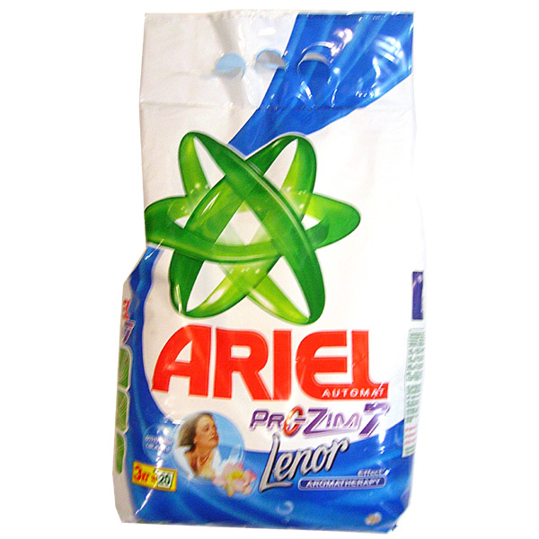
Миючі засоби містять також і лужні добавки (зокрема, кальциновану соду), що сприяють руйнуванню жирових забруднень. У деякі засоби для прання бавовни і льону вводять хімічні відбілювачі, у більшості випадків перборат натрію. При температурі вище 65ос ця сполука виділяє кисень, що знебарвлює й окисляє органічні сполуки, одночасно дезінфікуючи виріб.

Slide 12
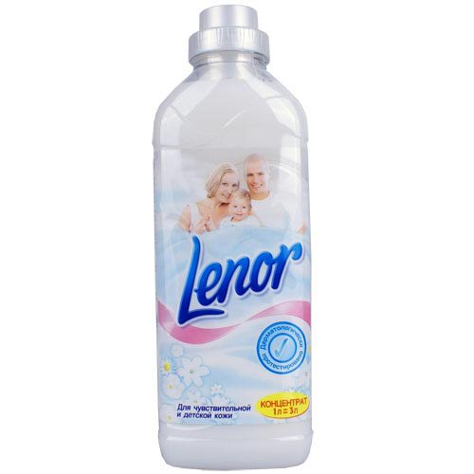
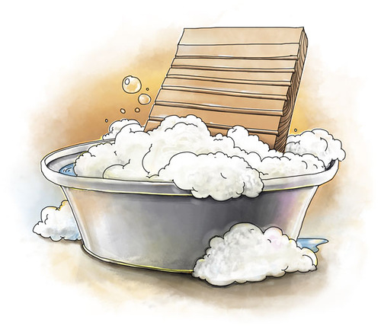
Щоб у випраної білизни був приємний запах, в усі миючі засоби вводять парфумерні віддушки.
Деякі речовини сприяють утворенню в миючому розчині рясної піни; їх вводять у миючі засоби, призначені головним чином для ручного прання. Введення до складу СМЗ таких речовин – у більшості випадках данина смакам минулого, коли прали милом і при цьому вважалося, що в миючому розчині повинно бути багато піни.

Slide 13
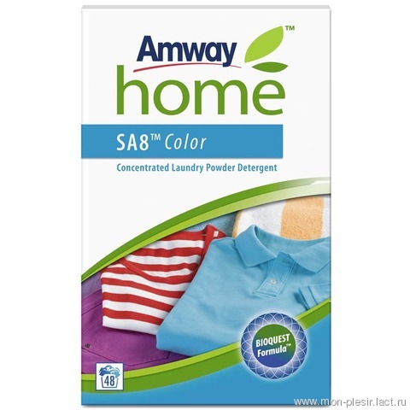
Деякі забруднення білкового походження (кров, піт, молоко, соуси, яйця) відпираються особливо важко. Для видалення забруднень білкового походження існують особливі пральні засоби, що містять ферменти – речовини біологічного походження, що при температурі не вище 40ос руйнують білки. Після замочування брудної білизни в розчинах миючих засобів, що містять ферменти, білкові забруднення легше віддаляються при наступному пранні. Про наявність у миючих засобах ферментів завжди повідомляється на упакуванні; на це часто вказує і наявність у назві миючого засобу приставки “біо”.

